Slide 1
实验手册_助手版

Slide 2
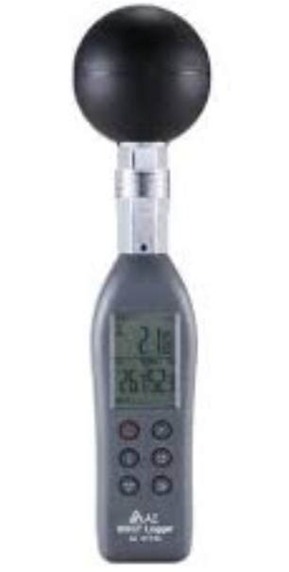
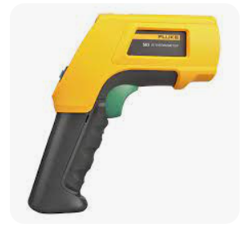
黑球计
测温枪
按扳手，点击中间按钮保存，然后点击左边按钮“是”，即完成一次测量。
注意：测试时中间的透明塑料要放下来。

Slide 3
测量安排
事先：手机电充满，安装GPS工具箱软件
一天走3次，分别为10-12点，15-17点，20-22点，测完了回到集中点，我来收器材和看数据，剩下时间你们自己安排。
沿规定路线走，1条路500米，测约51个点（每10米1个点），50分钟走完。
测温枪一次只能存99个数据，所以第一条线路的最后一个点和第二条线路的最后两个点不用测。
每人一次负责2条路，共计约2小时，第二条线路从第二个小时起始开始（11点，16点，21点）
正式开始前，在GPS工具箱软件选择线路追踪，点击左下角开始。
小路尽量靠路中间靠右移动，有车路过时适当避开，大路（路线3）走右边人行道（尽量远离树木）
每到一个点有3步：
点击右上角“标记”，拍照，保存
用测温枪测地面温度（约1.5米高度，与手臂平行）（按枪，点左侧“保存”，点“是”），测车行道沥青路面
离开点之前再在GPS工具箱软件点击右上角“标记”，拍照，保存
然后推着手推车，向前10米，进入下一个点
固定点人员需在第一小时的0-49分钟和第二小时的0-48分钟里，每分钟测一下
三脚架倒了及时扶起来
有其他问题及时反馈，群里或者打我电话（周老师：18523323256）

Slide 4
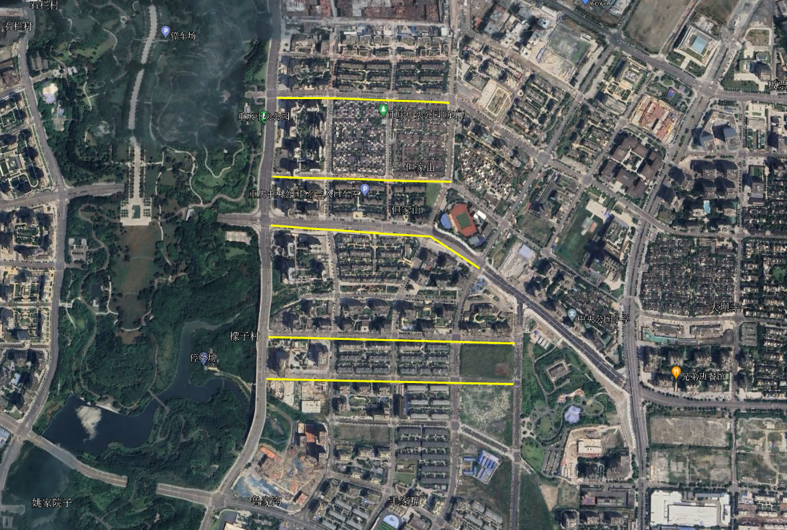
路线
路线6
路线5
集中点（路线4口口挨着的小超市）
路线4
路线3
路线2
路线1

